Slide 1

Maven
16.04.29

Slide 2
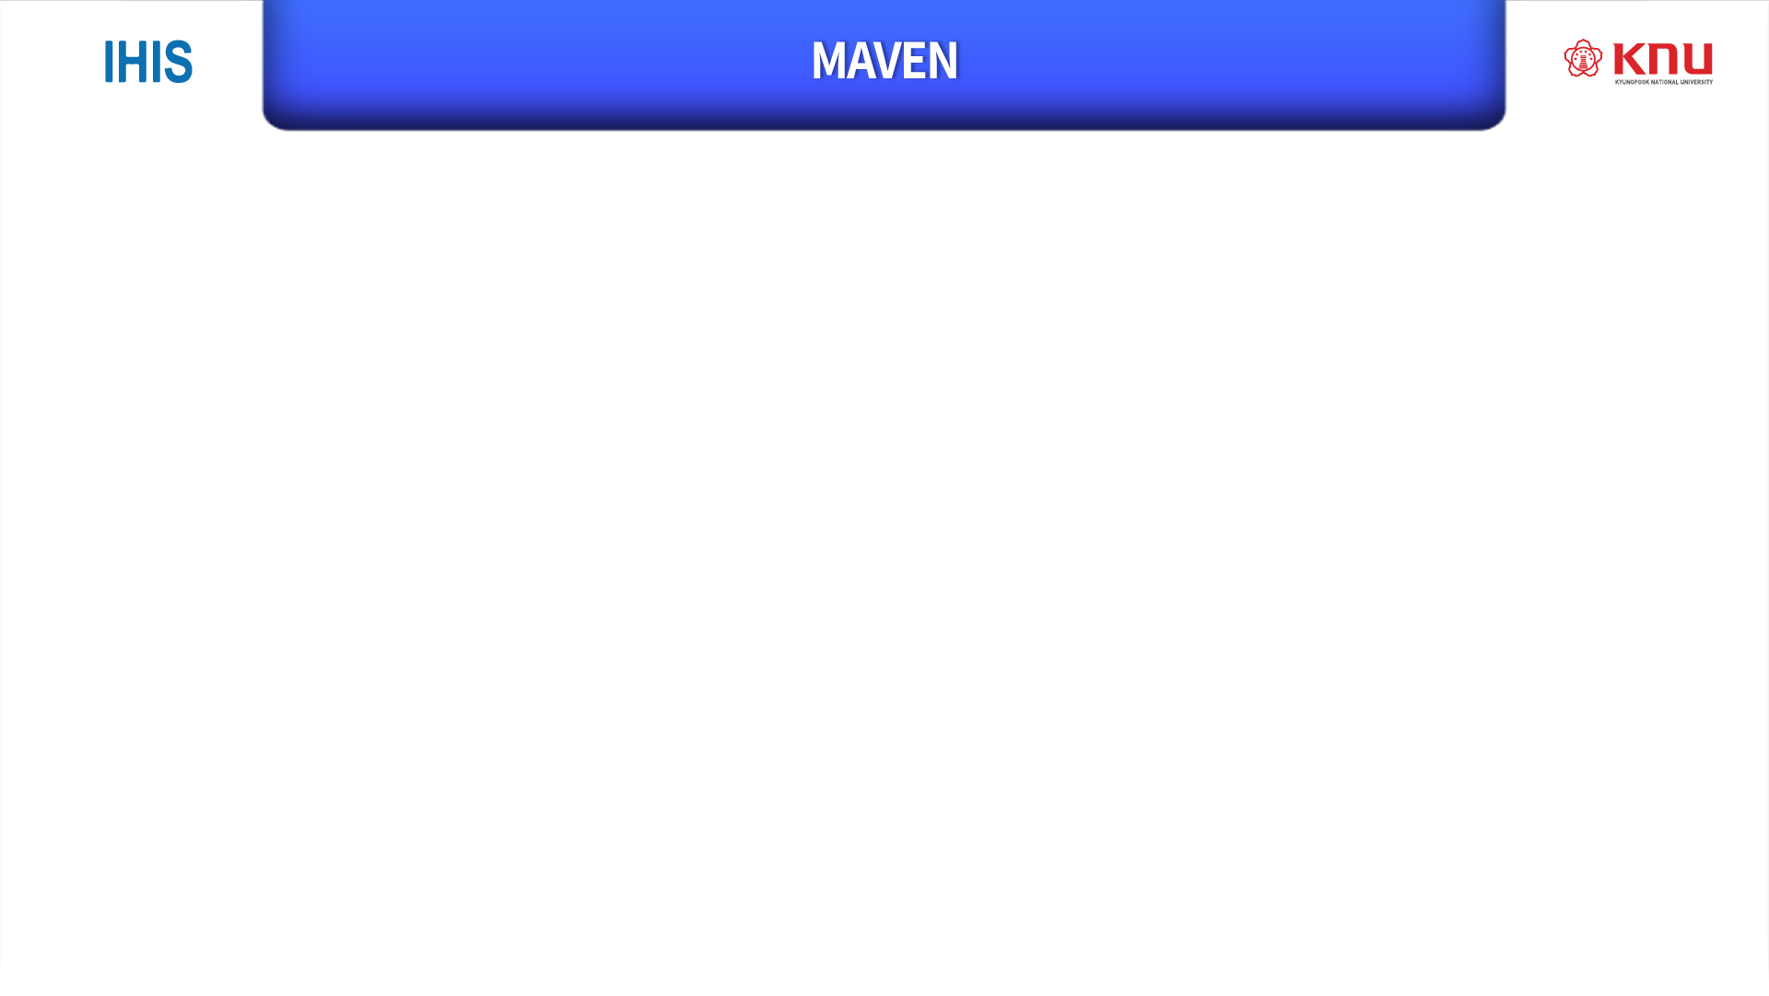
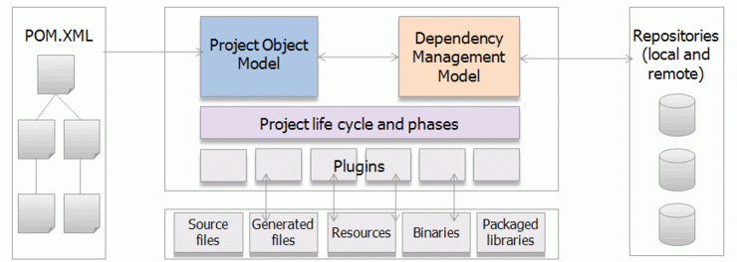
Project Object Model(POM) 기반의 프로젝트 관리 툴
POM : Maven의 기본 수행 단위로 XML파일이며 maven build를 위해 필요한 project, configuration details 정보를 담고 있음
Dependency 관리 수행
Central repository라는 라이브러리 저장소로부터 dependency가 있는 것을 자동으로 가져와 빌드 수행

Slide 3
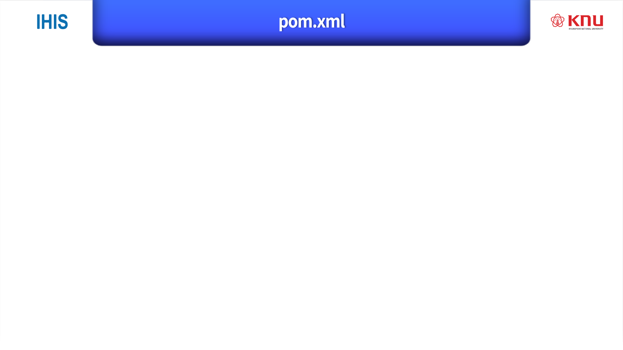
Project name, version, dependencies on external libraries 등maven build를 위한 설정 파일
모든 POM파일은 Super POM을 상속
Super pom에는 Default values가 설정되어 있음
Build directory : target
Source directory : src/main/java
Test source directory : src/test/java
pom에 들어가야할 최소 요건
<project> root
modelVersion : should be set to 4.0.0
groupId : id of the project’s group
artifactId : id of the artifact (project)
Version : version of the artifact
<project>
<modelVersion>4.0.0</modelVersion>
<groupId>com.mycompany.app</groupId>
<artifactId>my-app</artifactId>
<version>1</version>
</project>

Slide 4
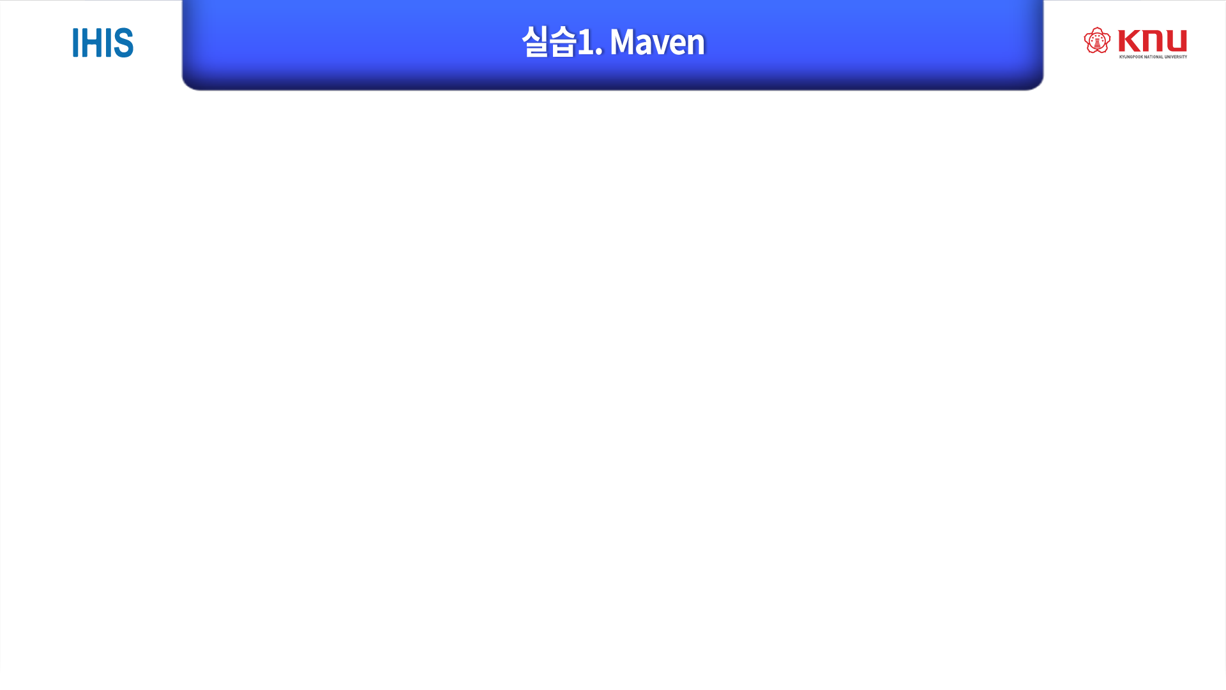

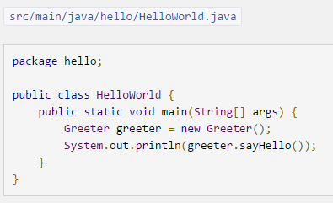
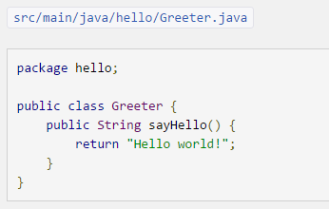
다음과 같은 디렉토리 구조 생성
src/main/java/hello
디렉토리에 java class 생성
HelloWorld.java, Greeter.java

Slide 5
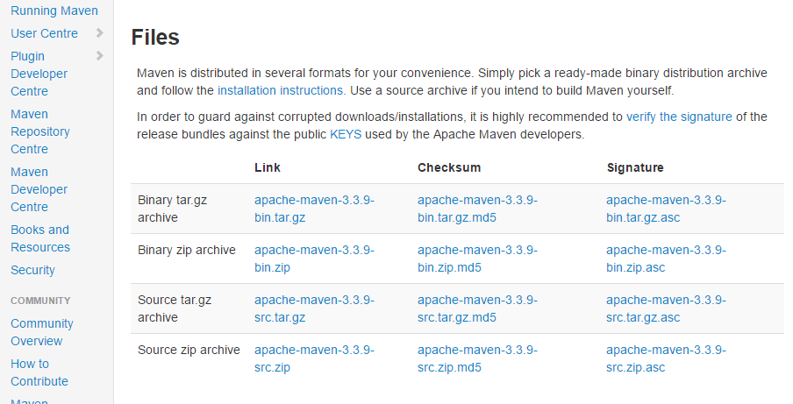
(3) Maven 설치 http://maven.apache.org/download.cgi

Slide 6
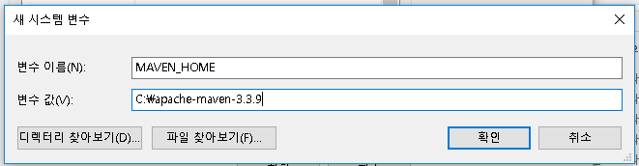
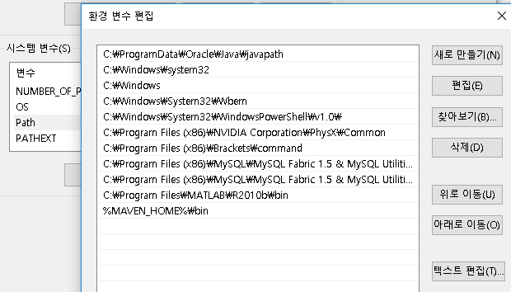
(4) 원하는 폴더에 압축을 풀고 폴더 내의 bin 폴더 경로를 환경변수의 시스템변수에 추가

Slide 7
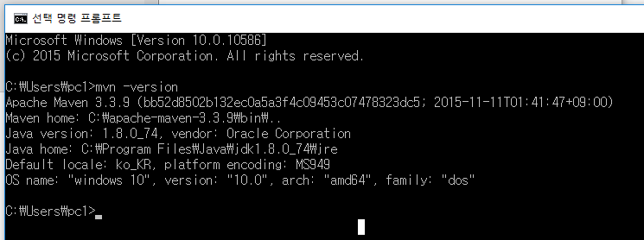
(5) 콘솔에서 “mvn –version” 수행해서 환경 설정 확인

Slide 8
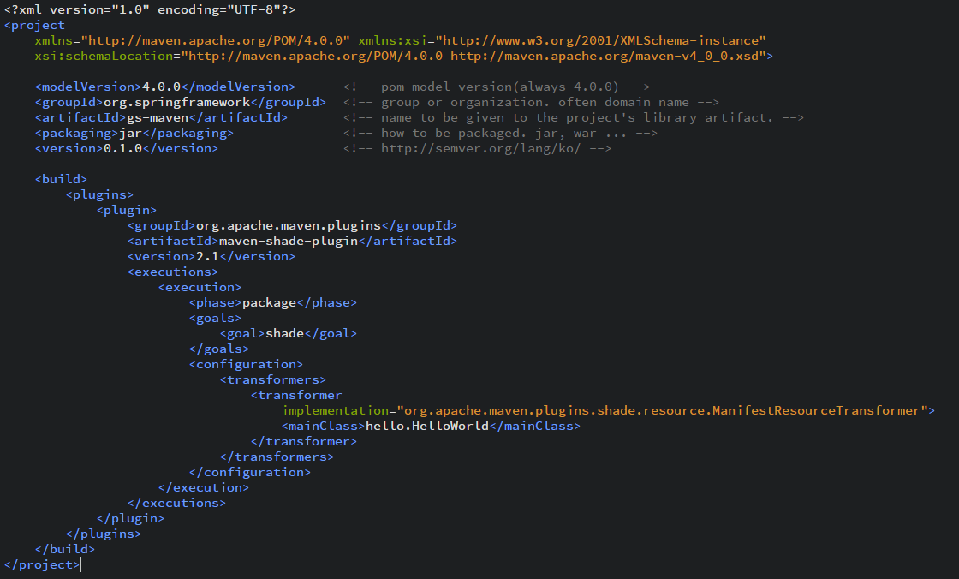
(6) Project의 root에 “pom.xml” 생성 및 작성

Slide 9
<?xml version="1.0" encoding="UTF-8"?>
<project
xmlns="http://maven.apache.org/POM/4.0.0" xmlns:xsi="http://www.w3.org/2001/XMLSchema-instance"
xsi:schemaLocation="http://maven.apache.org/POM/4.0.0 http://maven.apache.org/maven-v4_0_0.xsd">
<modelVersion>4.0.0</modelVersion> <!-- pom model version(always 4.0.0) -->
<groupId>org.springframework</groupId> <!-- group or organization. often domain name -->
<artifactId>gs-maven</artifactId> <!-- name to be given to the project's library artifact. -->
<packaging>jar</packaging> <!-- how to be packaged. jar, war ... -->
<version>0.1.0</version> <!-- http://semver.org/lang/ko/ -->
<build>
<plugins>
<plugin>
<groupId>org.apache.maven.plugins</groupId>
<artifactId>maven-shade-plugin</artifactId>
<version>2.1</version>
<executions>
<execution>
<phase>package</phase>
<goals>
<goal>shade</goal>
</goals>
<configuration>
<transformers>
<transformer
implementation="org.apache.maven.plugins.shade.resource.ManifestResourceTransformer">
<mainClass>hello.HelloWorld</mainClass>
</transformer>
</transformers>
</configuration>
</execution>
</executions>
</plugin>
</plugins>
</build>
</project>

Slide 10
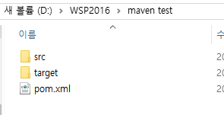
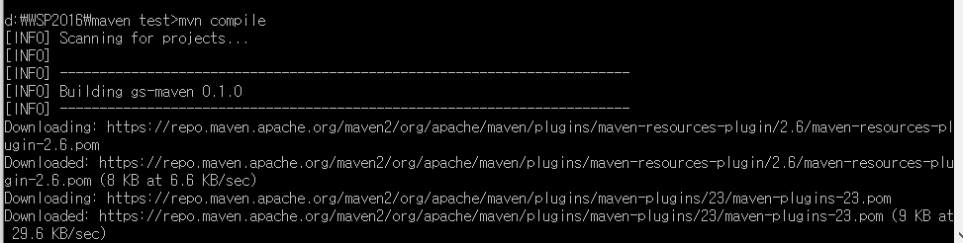
(7) pom.xml이 있는 폴더에서 Maven Test
- Compile the project : “mvn compile”
- Create a library package : “mvn package”
- maintains a repository of dependencies on local : “mvn install”

Slide 11
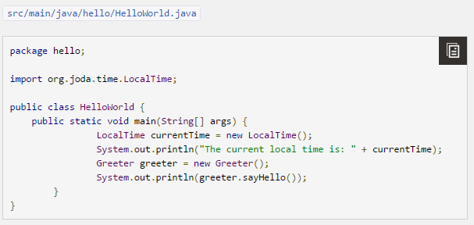
(8) HelloWord.java 파일 수정 후 mvn compile 수행

Slide 12
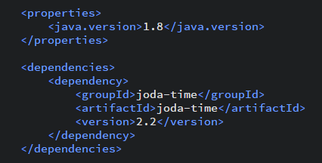
(9) pom.xml 수정 후 mvn compile 수행
- <project> 내에 작성

Slide 13
제출
실습을 수행하고 결과보고서를 제출
제출
practice05_1_이름_학번.pdf
ta.ihis8182@gmail.com
5월 4일 23:59

